Slide 1
Jeudi 11 juin SEANCE 1 CM1

Slide 2
Spéciale Calcul mental
3 séries – 3x10 questions

Slide 3
Série 1
Spéciale Calcul mental
entiers, divisibilité,
problèmes additifs

Slide 4
Série 1 : 10 questions
1.
6.
2.
7.
3.
8.
4.
9.
5.
10.
Notes:
4

Slide 5
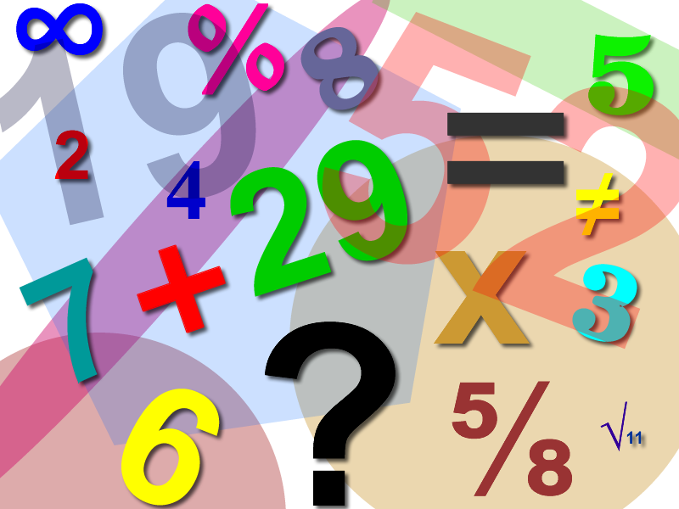
Série 1/3
❶
3 x 8 = ?
Notes:
Partage équitable - autant chacun
5

Slide 6
Série 1/3
❷
9 x ? = 45
Notes:
Partage équitable - autant chacun
6

Slide 7
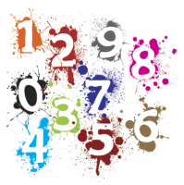
Série 1/3
❸
Quel est le double de 23 ?
Notes:
Partage équitable - autant chacun
7

Slide 8
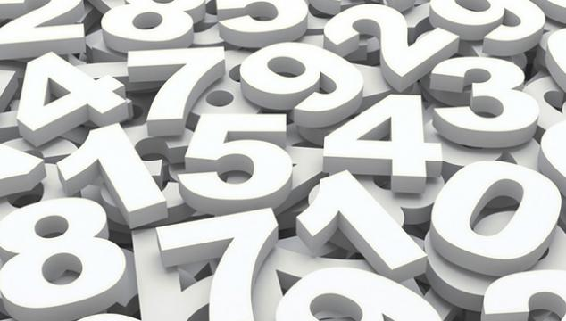
Série 1/3
❹
Complète la droite graduée.
?
20
30
40
Notes:
Partage équitable - autant chacun
8

Slide 9
Série 1/3
❺
58 + 99 = ?
Notes:
Partage équitable - autant chacun
9

Slide 10
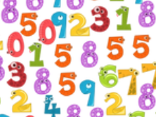
Série 1/3
❻
470 – 101 = ?
Notes:
Partage équitable - autant chacun
10

Slide 11
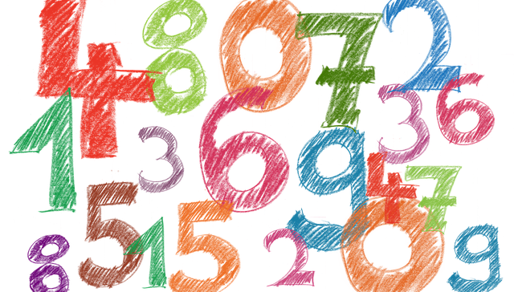
Série 1/3
❼
41 x 6 = ?
Notes:
Partage équitable - autant chacun
11

Slide 12
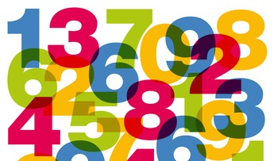
Série 1/3
❽
Parmi les nombres suivants quel est celui qui est divisible par 2 et par 5 ?
12 25 40 48
Notes:
Partage équitable - autant chacun
12

Slide 13
Série 1/3
❾
La moitié de 1 kg vaut …
50 g
500 g
5 000 g
Notes:
Partage équitable - autant chacun
13

Slide 14
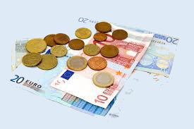
Série 1/3
❿
Pour payer 31 €, je donne deux billets de 20 € et une pièce de 1 €.
Combien doit-on me rendre ?
Notes:
Partage équitable - autant chacun
14

Slide 15
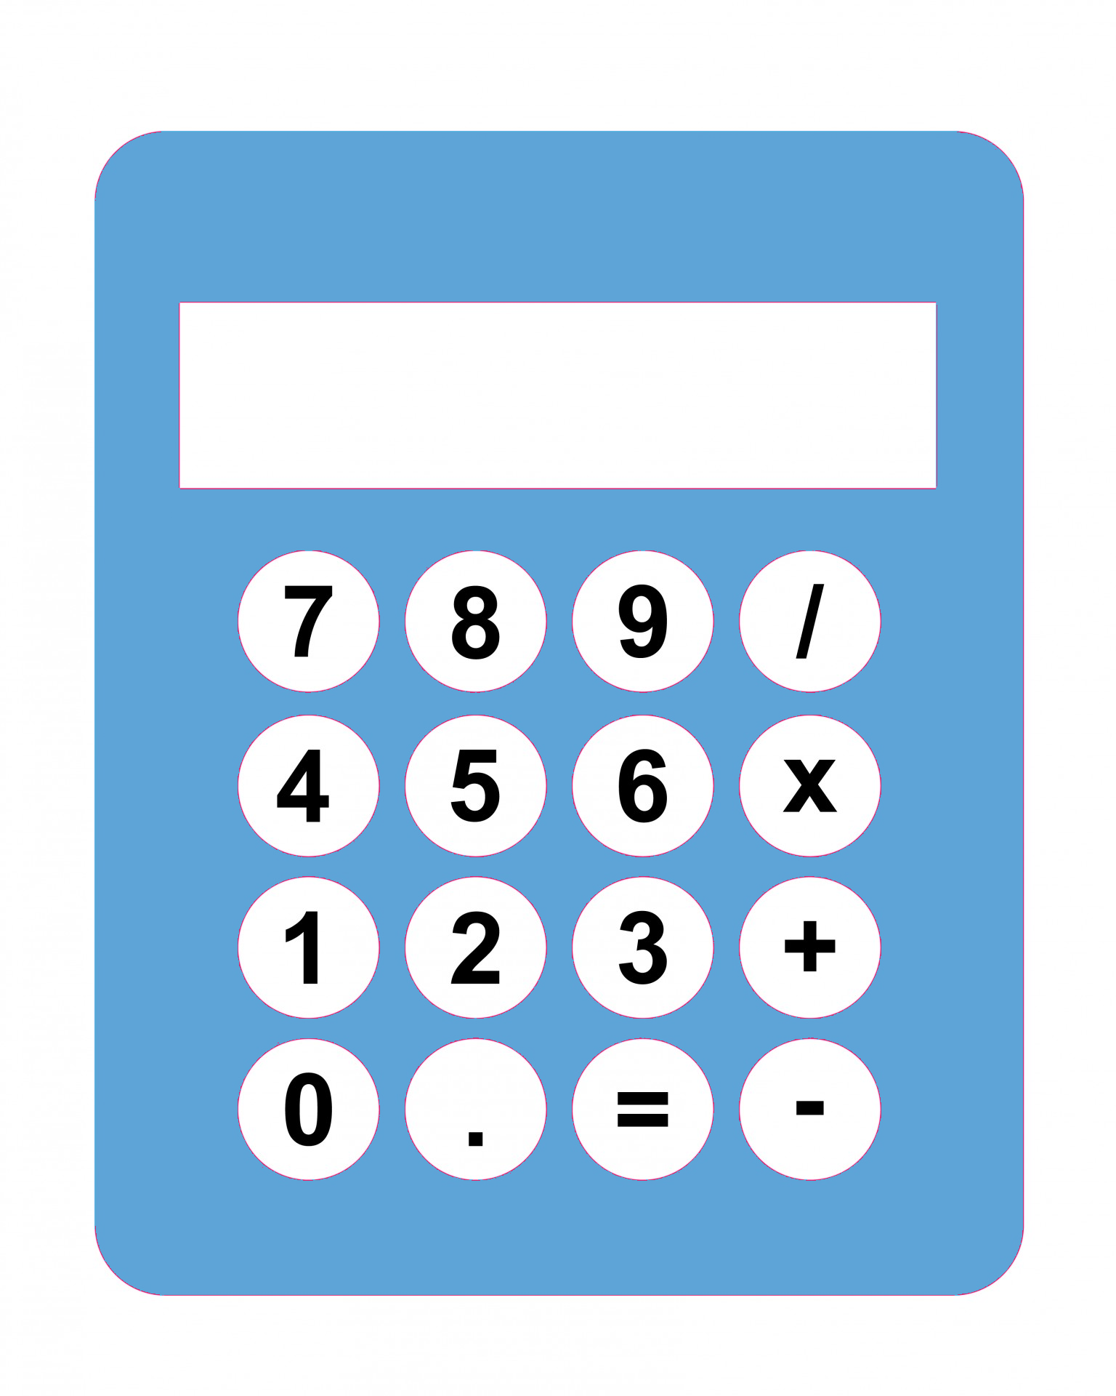
La course de calcul
⬥ Choisis un nombre entre 100 et 1000.
⬥ Multiplie ce nombre par 7.
⬥ Multiplie le résultat par 11.
⬥ Multiplie le résultat par 13.
⬥ Quel résultat obtiens-tu ?

Slide 16
Série 1/3
❶
3 x 8 = 24
1.
24
2.
3.
4.
5.
Notes:
Partage équitable - autant chacun
16

Slide 17
Série 1/3
❷
9 x 5 = 45
1.
24
2.
5
3.
4.
5.
Notes:
Partage équitable - autant chacun
17

Slide 18
Série 1/3
❸
Quel est le double de 23 ?
46
1.
24
2.
5
3.
46
4.
5.
Notes:
Partage équitable - autant chacun
18

Slide 19
Série 1/3
❹
Complète la droite graduée.
1.
24
2.
5
3.
46
4.
35
5.
Notes:
Partage équitable - autant chacun
19

Slide 20
Série 1/3
❺
58 + 99 =
1.
24
2.
5
3.
46
58 + 99 = 58 + 100 – 1
= 157
4.
35
5.
157
Notes:
Partage équitable - autant chacun
20

Slide 21
Série 1/3
❻
470 – 101 =
1.
6.
369
24
2.
7.
5
470 – 101 = 470 – 100 – 1
= 370 – 1
= 369
3.
8.
46
4.
9.
35
5.
157
10.
Notes:
Partage équitable - autant chacun
21

Slide 22
Série 1/3
❼
41 x 6 =
1.
6.
369
24
2.
7.
246
5
41 x 6 = (40 x 6) + (1 x 6)
= 240 + 6
= 246
3.
8.
46
4.
9.
35
5.
157
10.
Notes:
Partage équitable - autant chacun
22

Slide 23
Série 1/3
❽
Parmi les nombres suivants quel est celui qui est divisible par 2 et par 5 ?
12 25 40 48
1.
6.
369
24
2.
7.
246
5
3.
8.
40
46
4.
9.
35
5.
157
10.
Notes:
Partage équitable - autant chacun
23

Slide 24
Série 1/3
❾
La moitié de 1 kg vaut …
1.
6.
369
24
2.
7.
246
5
3.
8.
40
46
500 g
4.
9.
35
500 g
5.
157
10.
Notes:
Partage équitable - autant chacun
24

Slide 25
Série 1/3
❿
Pour payer 31 €, je donne deux billets de 20 € et une pièce de 1 €.
Combien doit-on me rendre ?
1.
6.
369
24
2.
7.
246
5
3.
8.
40
46
4.
9.
35
500 g
(2 x 20) + 1 = 41
5.
157
10.
10 €
41 – 31 = 10 €
Notes:
Partage équitable - autant chacun
25

Slide 26
Série 2
Spéciale Calcul mental
décimaux, grands nombres

Slide 27
Série 2 : 10 questions
1.
6.
2.
7.
3.
8.
4.
9.
5.
10.
Notes:
27

Slide 28
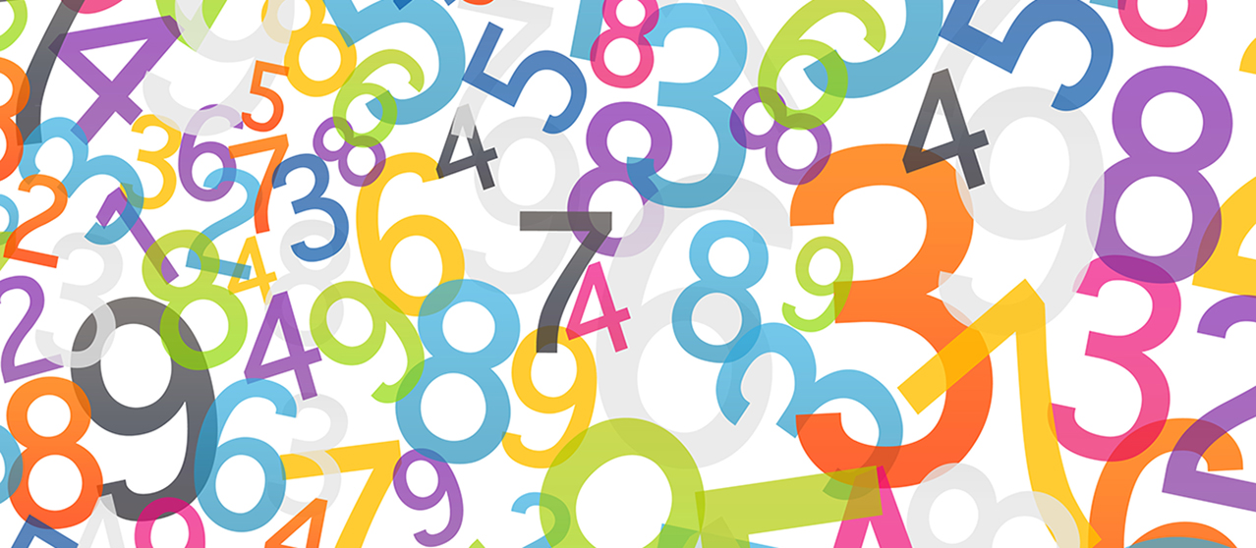
Série 2/3
❶
5,6 x 100 = ?
0,56
56
560
A
B
C
Notes:
Partage équitable - autant chacun
28

Slide 29
Série 2/3
❷
43,5 : 10 = ?
4,35
4,53
435
A
B
C
Notes:
Partage équitable - autant chacun
29

Slide 30
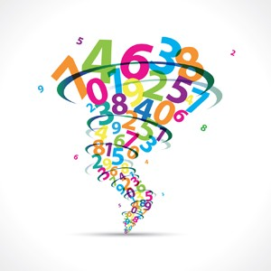
Série 2/3
❸
8,2 x 5 = ?
40,10
41
42,5
A
B
C
Notes:
Partage équitable - autant chacun
30

Slide 31
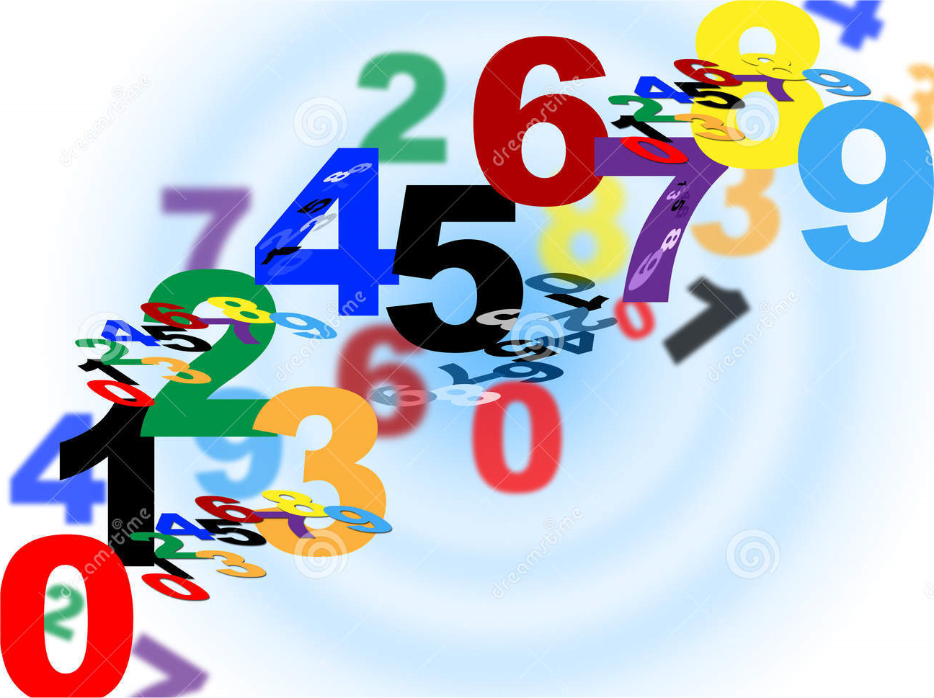
Série 2/3
❹
Laquelle de ces propositions est-elle correcte ?
15,6 < 15,25
15,6 < 15,07
15,6 < 16,1
A
B
C
Notes:
Partage équitable - autant chacun
31

Slide 32
Série 2/3
❺
Écris un nombre qui peut remplacer le point d’interrogation.
6 < ? < 7
Notes:
Partage équitable - autant chacun
32

Slide 33
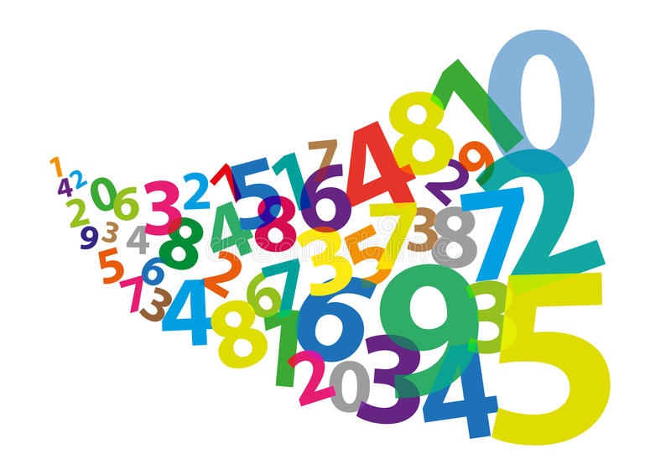
Série 2/3
❻
Écris le nombre suivant sous forme d’un nombre décimal :
12 $+ \frac{3}{10} + \frac{5}{100}$
12,35
12,305
12,53
A
B
C
Notes:
Partage équitable - autant chacun
33

Slide 34
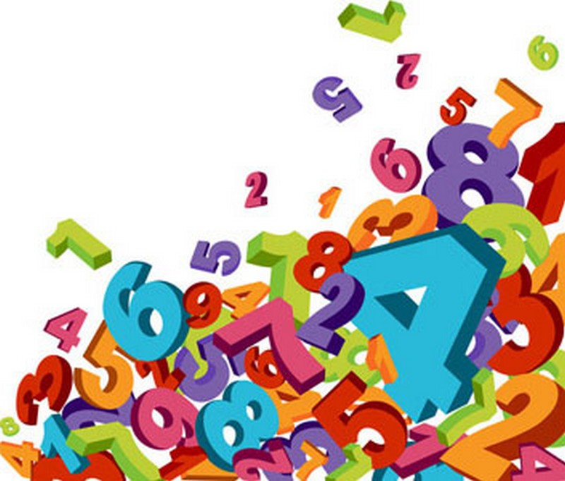
Série 2/3
❼
Combien y a t-il de milliers dans un million ?
10
100
1 000
A
B
C
Notes:
Partage équitable - autant chacun
34

Slide 35
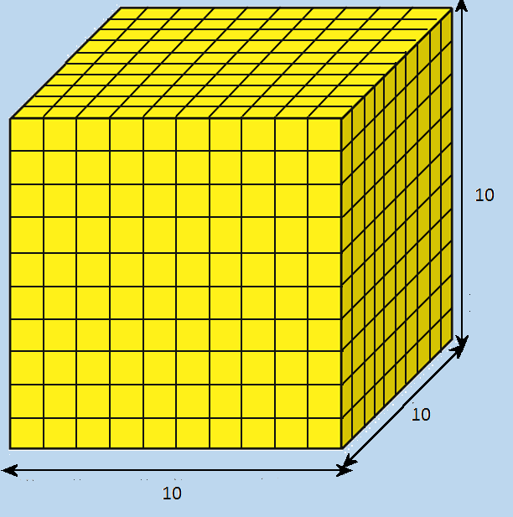
Série 2/3
❽
Combien y a t-il de petits cubes dans ce grand cube ?
100
1 000
1 000 000
A
B
C
Notes:
Partage équitable - autant chacun
35

Slide 36
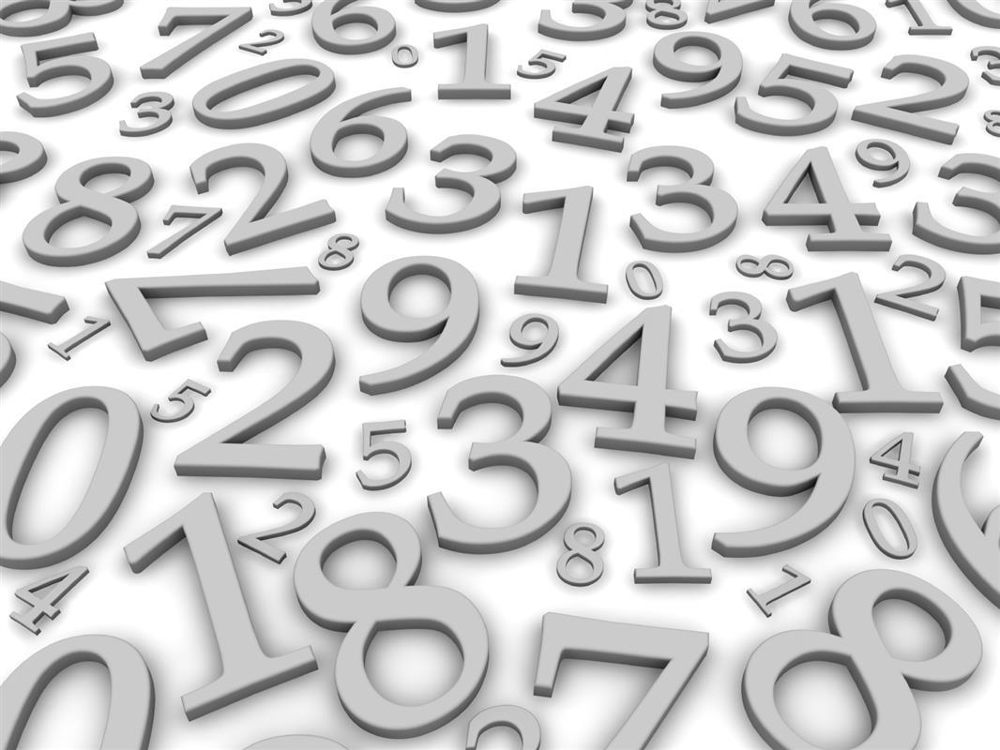
Série 2/3
❾
Écris le nombre ...
13 000 512
13 500 012
13 512 000
A
B
C
Notes:
Partage équitable - autant chacun
36

Slide 37
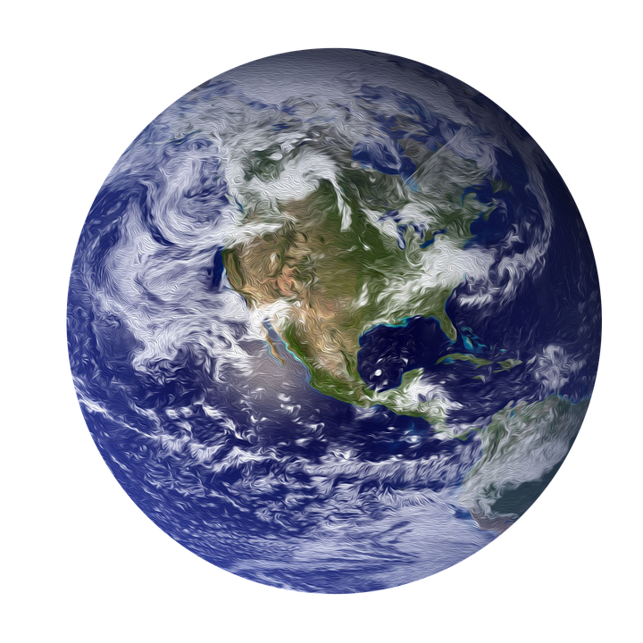
Série 2/3
❿
Quel est le rayon de la Terre ?
6 371 km
40 000 m
1 000 000 cm
A
B
C
Notes:
Partage équitable - autant chacun
37

Slide 38
La course de calcul
⬥ Choisis un nombre entre 100 et 1000.
⬥ Multiplie ce nombre par 7.
⬥ Multiplie le résultat par 11.
⬥ Multiplie le résultat par 13.
⬥ Quel résultat obtiens-tu ?
574
Cela revient à multiplier le nombre par (7 x 11 x 13).
7 x 11 x 13 = 1 001
On obtient donc 574 milliers et 574 unités.
574 574.

Slide 39
Série 2/3
❶
5,6 x 100 = ?
0,56
56
560
A
Classe des milliers |  |  | Classe des unités simples
C | D | U | C | D | U
dixièmes
centièmes
B
5 6
,
C
Notes:
Partage équitable - autant chacun
39

Slide 40
Série 2/3
❷
43,5 : 10 = ?
4,35
4,53
435
A
Classe des milliers |  |  | Classe des unités simples
C | D | U | C | D | U
dixièmes
centièmes
B
4 3 5
,
C
Notes:
Partage équitable - autant chacun
40

Slide 41
Série 2/3
❸
8,2 x 5 = ?
40,10
41
42,5
A
8,2 x 10 = 82
82 : 2 = 41
B
C
Notes:
Partage équitable - autant chacun
41

Slide 42
Série 2/3
❹
Laquelle de ces propositions est-elle correcte ?
15,6 < 15,25
15,6 < 15,07
15,6 < 16,1
A
B
C
Notes:
Partage équitable - autant chacun
42

Slide 43
Série 2/3
❺
Écris un nombre qui peut remplacer le point d’interrogation.
6 < 6,…. < 7
Notes:
Partage équitable - autant chacun
43

Slide 44
Série 2/3
❻
Écris le nombre suivant sous forme d’un nombre décimal :
12 $+ \frac{3}{10} + \frac{5}{100}$
12,35
12,305
12,53
A
B
C
Notes:
Partage équitable - autant chacun
44

Slide 45
Série 2/3
❼
Combien y a-t-il de milliers dans un million ?
10
100
1 000
A
B
C
Notes:
Partage équitable - autant chacun
45

Slide 46
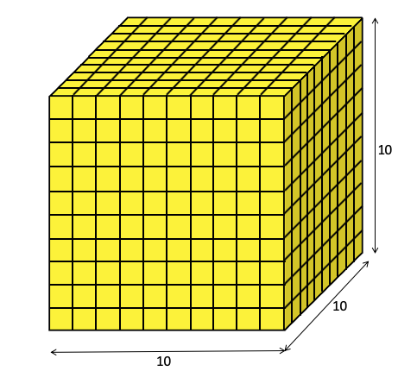
Série 2/3
❽
Combien y a-t-il de petits cubes dans ce grand cube ?
100
1 000
1 000 000
A
B
C
Notes:
Partage équitable - autant chacun
46

Slide 47
Série 2/3
❾
Écris le nombre ...
13 000 512
13 500 012
13 512 000
A
B
C
Notes:
Partage équitable - autant chacun
47

Slide 48
Série 2/3
❿
Quel est le rayon de la Terre ?
6 371 km
40 000 m
1 000 000 cm
1.
6.
A
C
A
2.
7.
A
C
3.
8.
B
B
B
4.
9.
C
B
C
5.
6,…
10.
A
Notes:
Partage équitable - autant chacun
48

Slide 49
Série 3
Spéciale Calcul mental
fractions, proportionnalité

Slide 50
Série 3 : 10 questions
1.
6.
2.
7.
3.
8.
4.
9.
5.
10.
Notes:
50

Slide 51
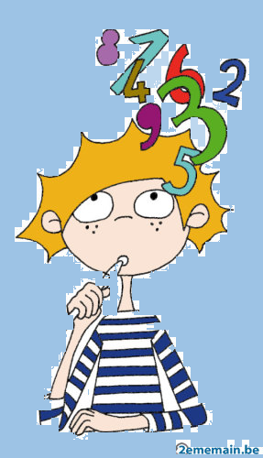
Série 3/3
❶
Quelle est la fraction supérieure à 1?
$\frac{2}{3}$ $\frac{3}{4}$ $\frac{7}{5}$ $\frac{9}{10}$
Notes:
Partage équitable - autant chacun
51

Slide 52
Série 3/3
❷
Quelle est la fraction indiquée par la flèche ?
0
1
2
3
Notes:
Partage équitable - autant chacun
52

Slide 53
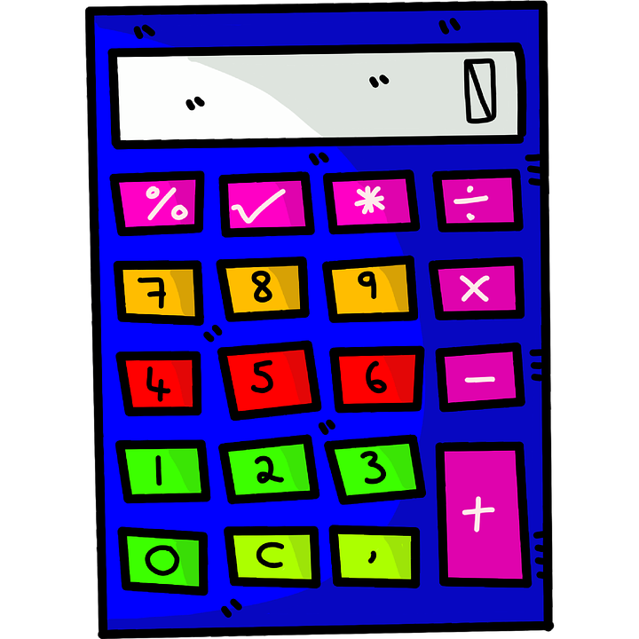
Série 3/3
❸
Quel est le plus petit de ces deux nombres :
$\frac{7}{10}$ ou $\frac{50}{100}$ ?
Notes:
Partage équitable - autant chacun
53

Slide 54
Série 3/3
❹
$\frac{13}{4}$ = 3 + $\frac{?}{?}$
Notes:
Partage équitable - autant chacun
54

Slide 55
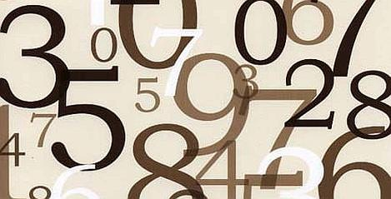
Série 3/3
❺
Quel est le tiers de 33 ?
Notes:
Partage équitable - autant chacun
55

Slide 56
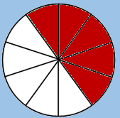
Série 3/3
❻
$\frac{1}{2}$ = $\frac{?}{10}$
Notes:
Partage équitable - autant chacun
56

Slide 57
Série 3/3
❼
J’ai mangé 5 cerises. Cela représente le quart des cerises que j’avais ramassées.
Combien avais-je ramassé de cerises ?
Notes:
Partage équitable - autant chacun
57

Slide 58
Série 3/3
❽
Un pirate donne $\frac{1}{5}$ du butin à un
de ses complices et $\frac{2}{5}$ à l’autre.
Quelle fraction lui reste-t-il ?
Notes:
Partage équitable - autant chacun
58

Slide 59
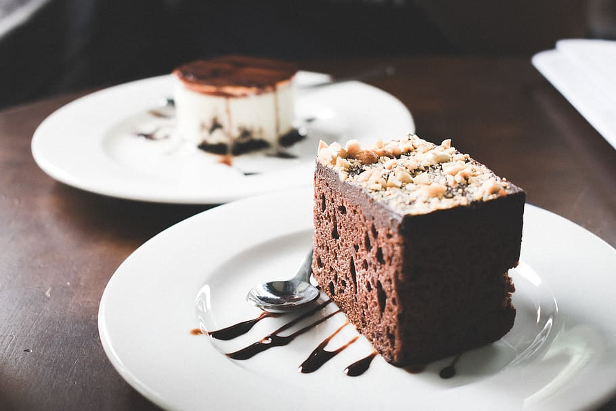
Série 3/3
❾
Chez un boulanger, 2 brownies coûtent 5 € et 6 brownies coûtent 12 €.
Le prix est-il proportionnel au nombre de brownies ?
Notes:
Partage équitable - autant chacun
59

Slide 60
Série 3/3
❿
Des bonbons ont tous le même prix.
2 bonbons coûtent 3 €.
10 bonbons coûtent 15 €.
Combien coûtent 12 bonbons ?
Notes:
Partage équitable - autant chacun
60

Slide 61
Série 3/3
❶
Quelle est la fraction supérieure à 1 ?
$\frac{2}{3}$ $\frac{3}{4}$ $\frac{7}{5}$ $\frac{9}{10}$
1.
$$\frac{7}{5}$$
2.
3.
4.
5.
Notes:
Partage équitable - autant chacun
61

Slide 62
Série 3/3
❷
Quelle est la fraction indiquée par la flèche ?
1.
$$\frac{7}{5}$$
2.
$$\frac{7}{3}$$
3.
4.
5.
Notes:
Partage équitable - autant chacun
62

Slide 63
Série 3/3
❸
Quel est le plus petit de ces deux nombres :
$\frac{7}{10}$ ou $\frac{50}{100}$ ?
1.
$$\frac{7}{5}$$
2.
$$\frac{7}{3}$$
3.
$$\frac{50}{100}$$
4.
5.
Notes:
Partage équitable - autant chacun
63

Slide 64
Série 3/3
❹
$\frac{13}{4}$ = 3 + $\frac{?}{?}$
1.
$$\frac{1}{3}$$
2.
$$\frac{7}{3}$$
3.
$$\frac{50}{100}$$
$\frac{13}{4}$ = $\frac{12}{4}$ + $\frac{1}{4}$= 3 + $\frac{1}{4}$
4.
$$\frac{1}{4}$$
5.
Notes:
Partage équitable - autant chacun
64

Slide 65
Série 3/3
❺
Quel est le tiers de 33 ?
1.
$$\frac{1}{3}$$
2.
$$\frac{7}{3}$$
33 : 3 = 11
3.
$$\frac{50}{100}$$
4.
$$\frac{1}{4}$$
5.
$$11$$
Notes:
Partage équitable - autant chacun
65

Slide 66
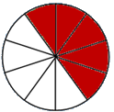
Série 3/3
❻
$\frac{1}{2}$ = $\frac{5}{10}$
1.
6.
$$\frac{1}{3}$$
5
2.
7.
$$\frac{7}{3}$$
3.
8.
$$\frac{50}{100}$$
4.
9.
$$\frac{1}{4}$$
5.
10.
$$11$$
Notes:
Partage équitable - autant chacun
66

Slide 67
Série 3/3
❼
J’ai mangé 5 cerises. Cela représente le quart des cerises que j’avais ramassées.
Combien avais-je ramassé de cerises ?
1.
6.
$$\frac{1}{3}$$
5
2.
7.
$$\frac{7}{3}$$
20
total cerises
3.
8.
?
$$\frac{50}{100}$$
4.
9.
$$\frac{1}{4}$$
5.
10.
? | ? | ? | ?
$$11$$
5
4 x 5 = 20
quantité cerises mangées
Notes:
Partage équitable - autant chacun
67

Slide 68
Série 3/3
❽
Un pirate donne $\frac{1}{5}$ du butin à un
de ses complices et $\frac{2}{5}$ à l’autre.
Quelle fraction lui reste-t-il ?
1.
6.
$$\frac{1}{3}$$
5
2.
7.
$$\frac{7}{3}$$
20
3.
8.
$$\frac{50}{100}$$
$$\frac{2}{5}$$
4.
9.
$$\frac{1}{4}$$
$\frac{1}{5}$ + $\frac{2}{5}$= $\frac{3}{5}$
$\frac{5}{5} −$ $\frac{3}{5}$= $\frac{2}{5}$
5.
10.
$$11$$
Notes:
Partage équitable - autant chacun
68

Slide 69
Série 3/3
❾
Chez un boulanger, 2 brownies coûtent 5 € et 6 brownies coûtent 12 €.
Le prix est-il proportionnel au nombre de brownies ?
1.
6.
$$\frac{1}{3}$$
5
2.
7.
$$\frac{7}{3}$$
20
3.
8.
$$\frac{50}{100}$$
$$\frac{2}{5}$$
4.
9.
non
$$\frac{1}{4}$$
5 x 3 = 15 $≠$ 12
5.
10.
$$11$$
Non, ici le prix n’est pas proportionnel au nombre de brownies.
Notes:
Partage équitable - autant chacun
69

Slide 70
Série 3/3
❿
Des bonbons ont tous le même prix.
2 bonbons coûtent 3 €.
10 bonbons coûtent 15 €.
Combien coûtent 12 bonbons ?
1.
6.
$$\frac{1}{3}$$
5
2.
7.
$$\frac{7}{3}$$
20
3.
8.
$$\frac{50}{100}$$
$$\frac{2}{5}$$
4.
9.
non
$$\frac{1}{4}$$
3 + 15 = 18
5.
10.
18
$$11$$
Notes:
Partage équitable - autant chacun
70

Slide 71
À bientôt !

